Slide 1
Паттерны Gof

Slide 2
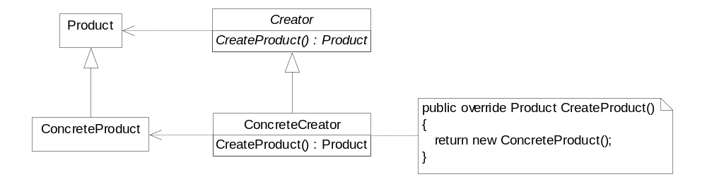
Фабричный метод (Factory Method)

Slide 3
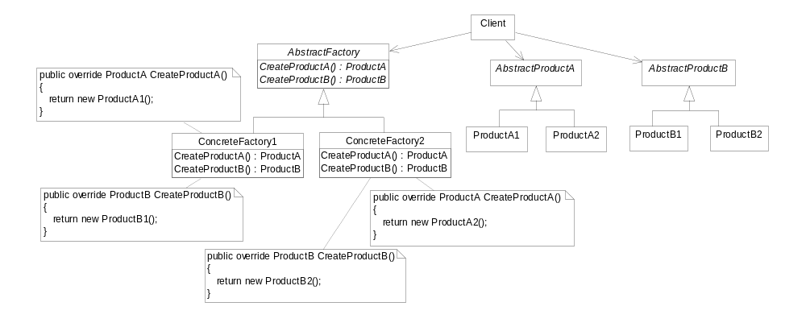
Абстрактная фабрика (Abstract Factory)

Slide 4
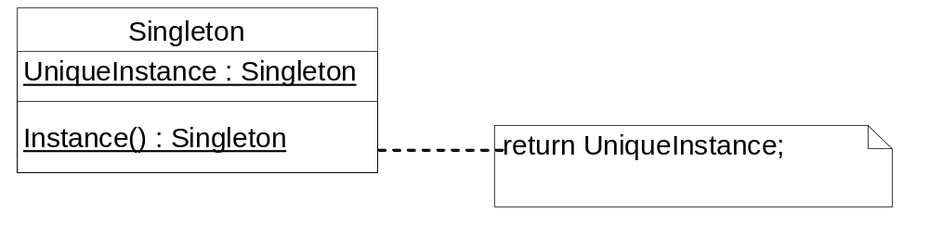
Одиночка (Singleton)

Slide 5
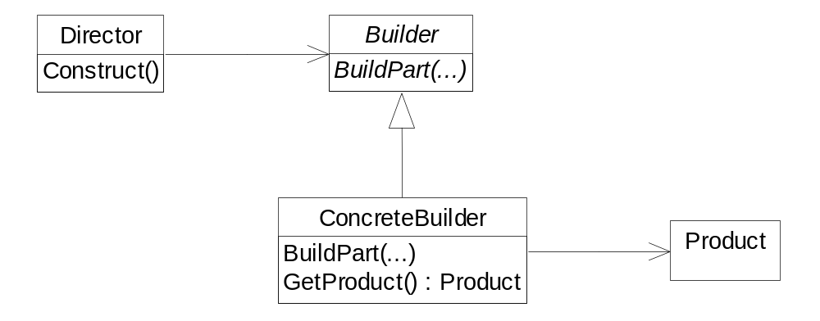
Строитель (Builder)

Slide 6
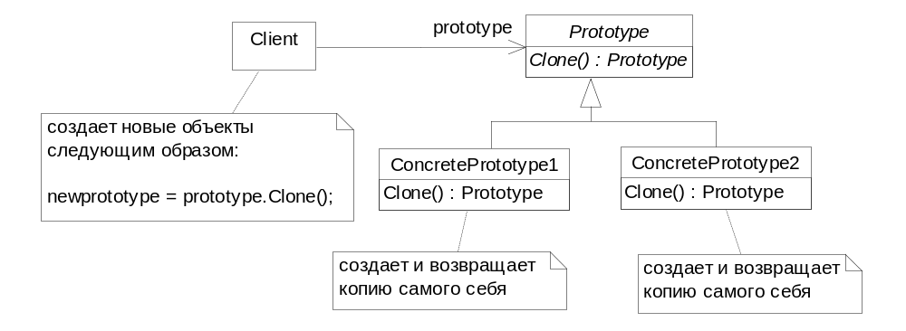
Прототип (Prototype)

Slide 7
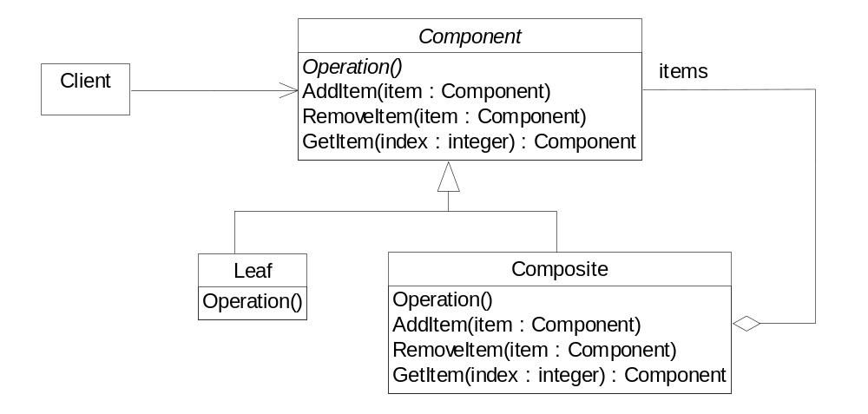
Компоновщик (Composite)

Slide 8
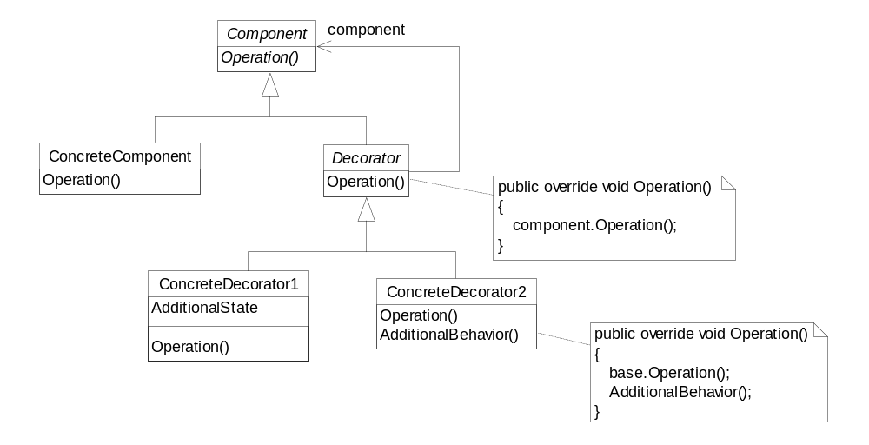
Декоратор (Decorator)

Slide 9
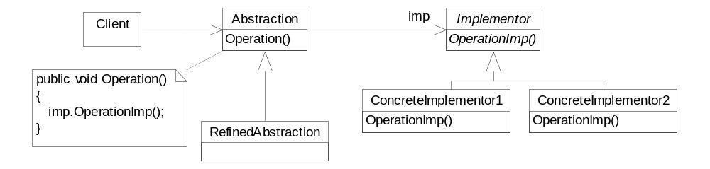
Мост (Bridge)

Slide 10
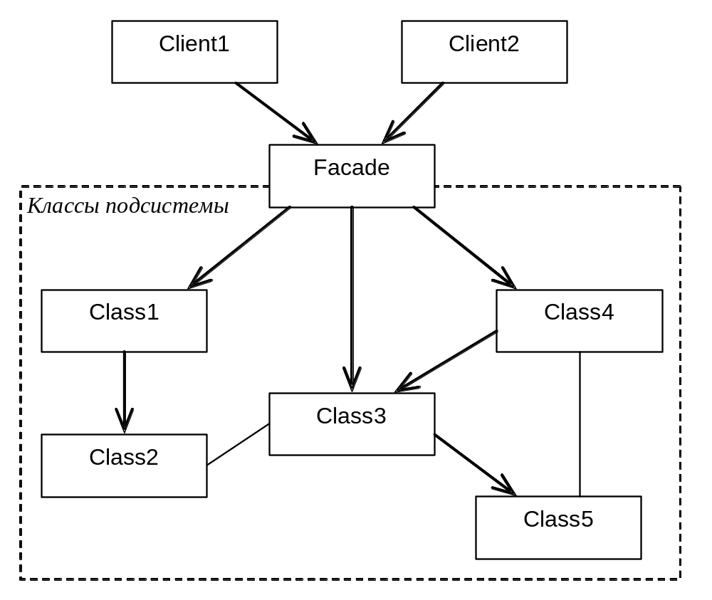
Фасад (Facade)

Slide 11
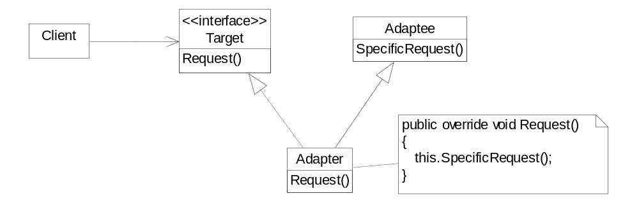
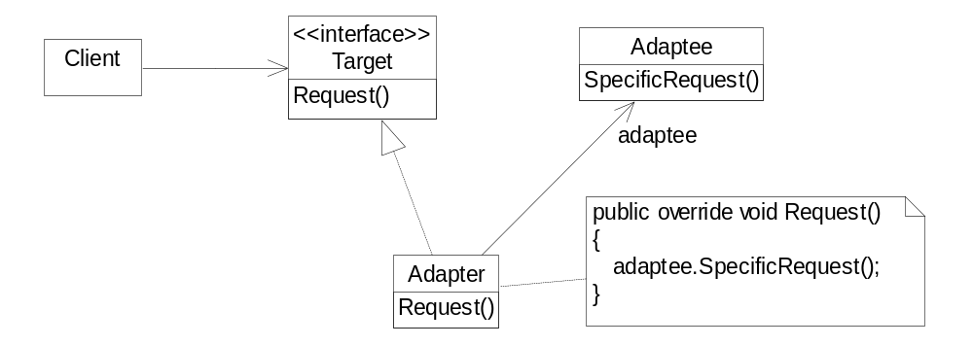
Адаптер (Adapter)

Slide 12
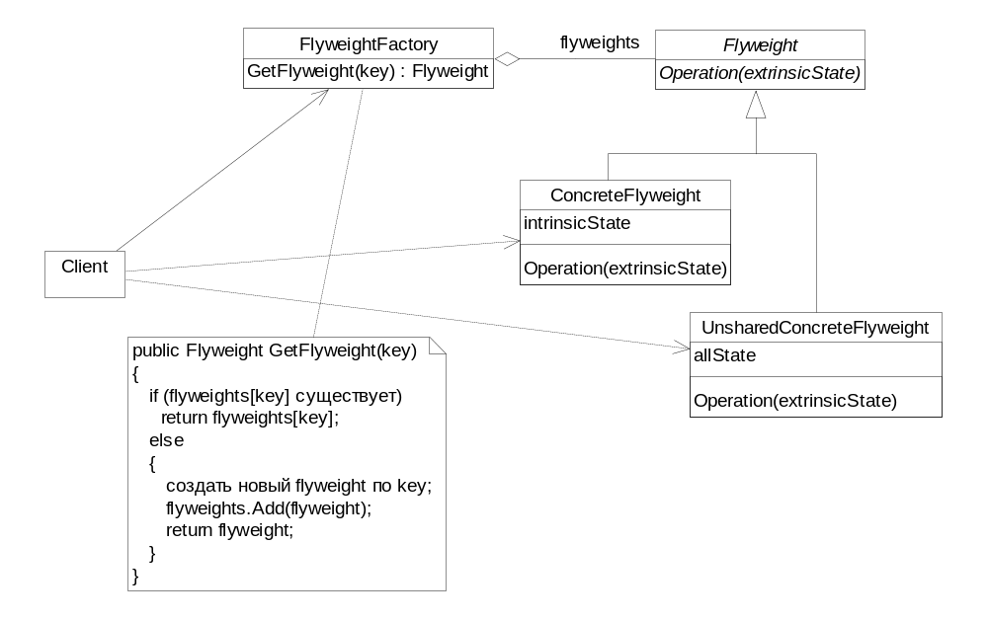
Приспособленец (Flyweight)

Slide 13
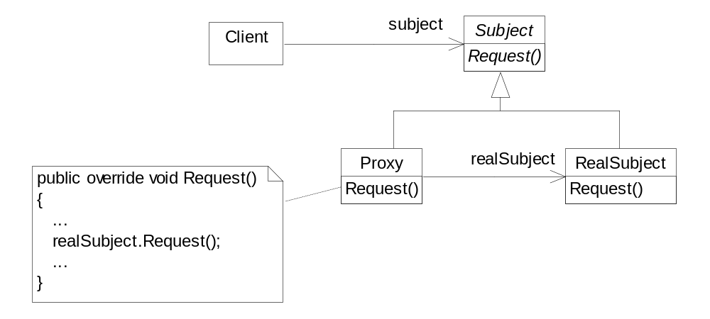
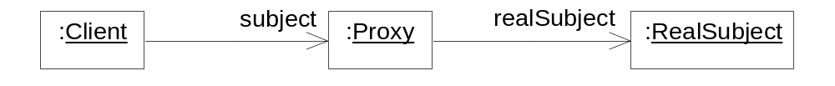
Заместитель (Proxy)

Slide 14
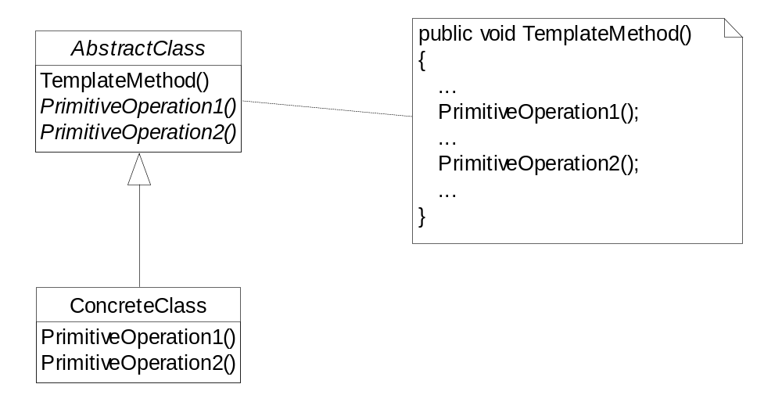
Шаблонный метод (Template Method)

Slide 15
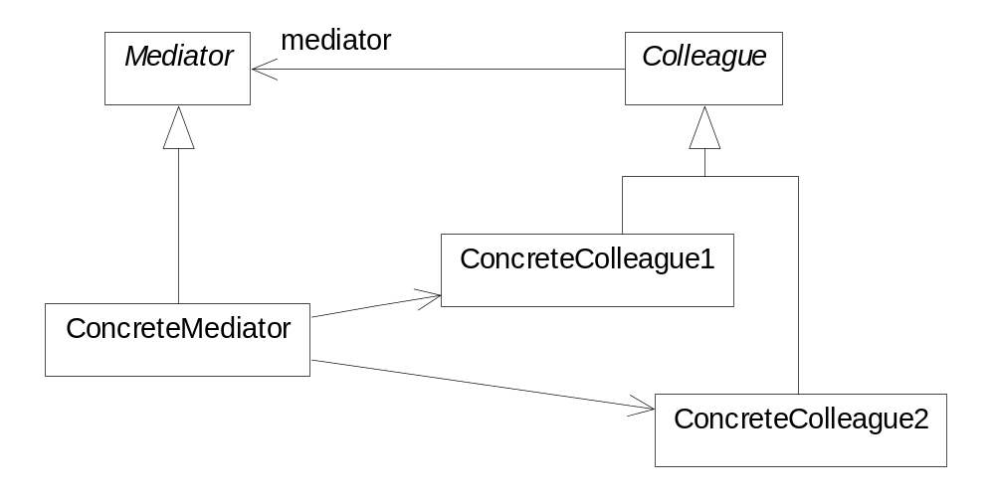
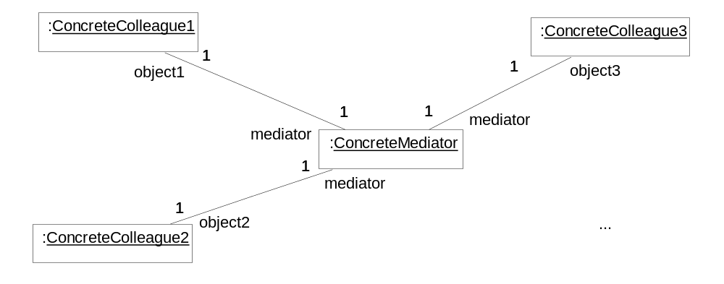
Посредник (Mediator)

Slide 16
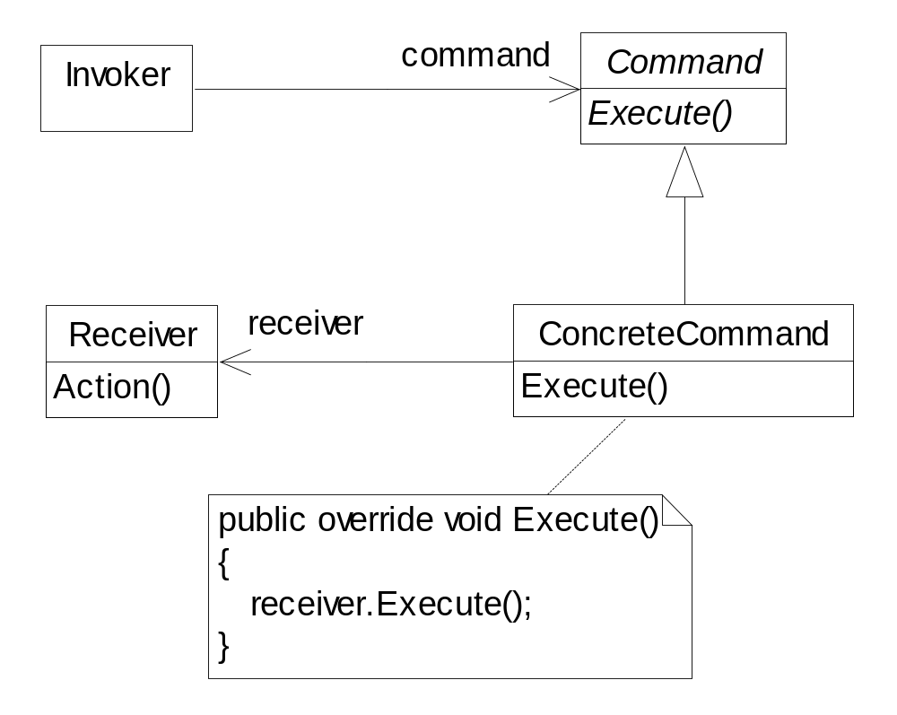
Команда (Command)

Slide 17
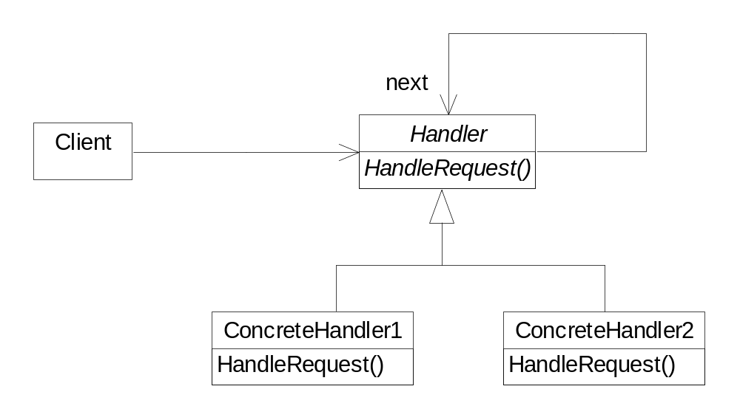
Цепочка обязанностей (Chain Of Responsibility)

Slide 18
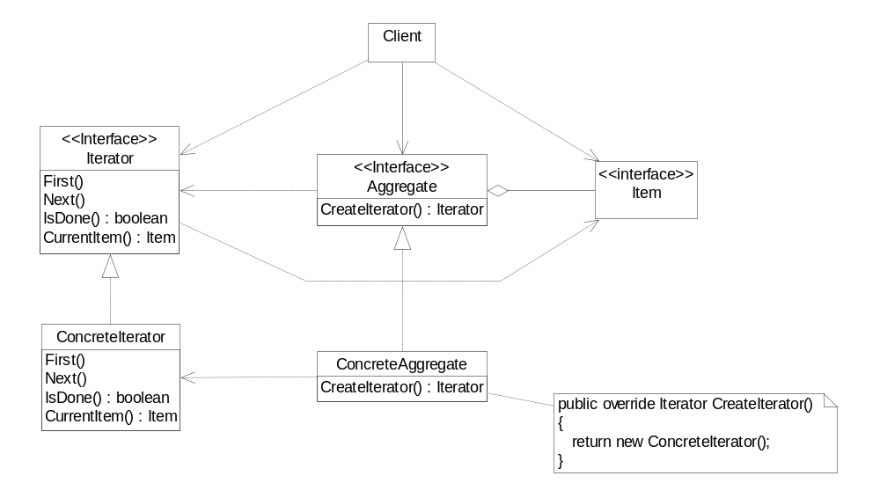
Итератор (Iterator)

Slide 19
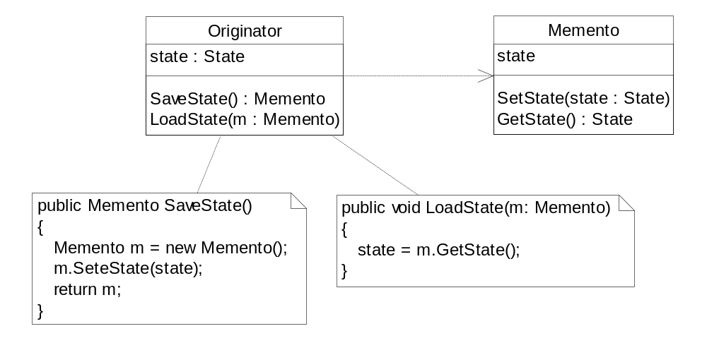
Хранитель (Memento)

Slide 20
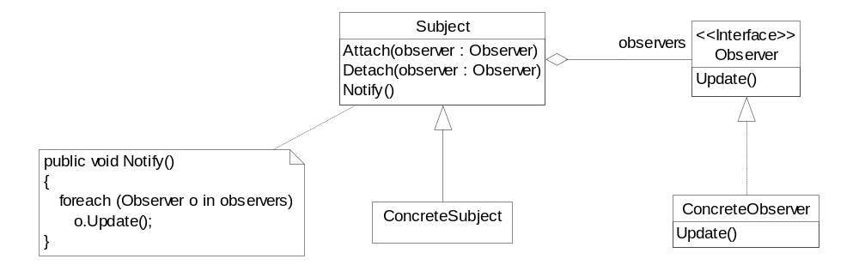
Наблюдатель (Observer)

Slide 21
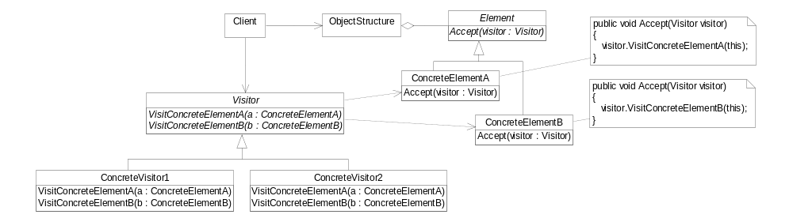
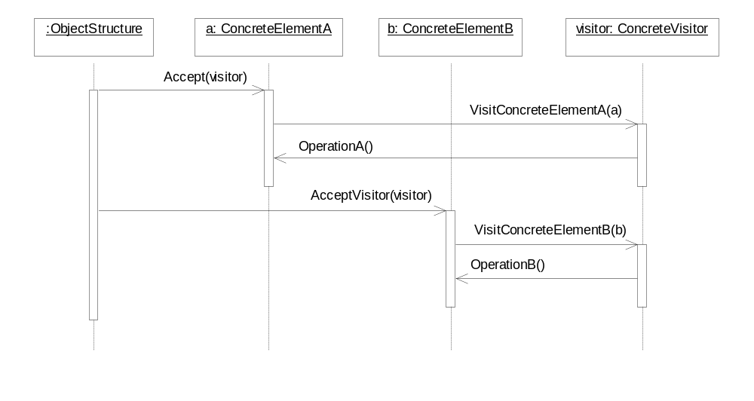
Посетитель (Visitor)

Slide 22
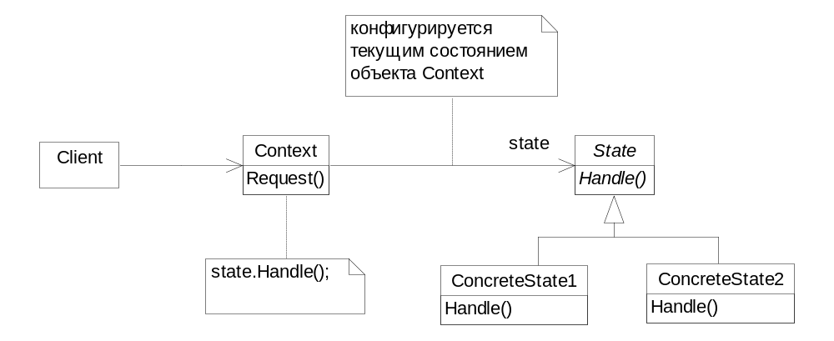
Состояние (State)

Slide 23
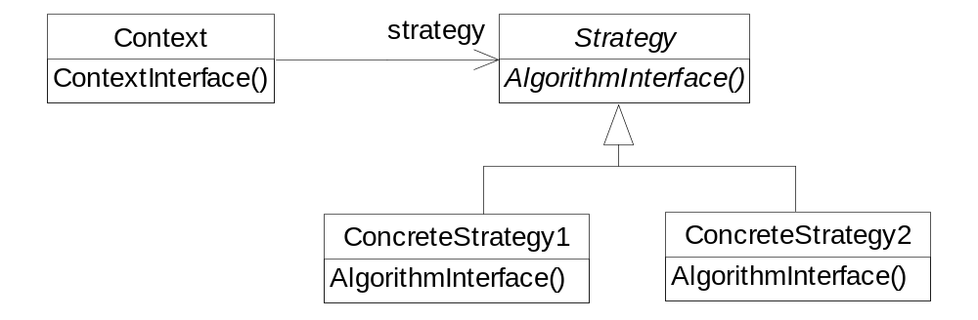
Стратегия (Strategy)

